Slide 1

在线延期操作指南
江苏智慧CA

Slide 2
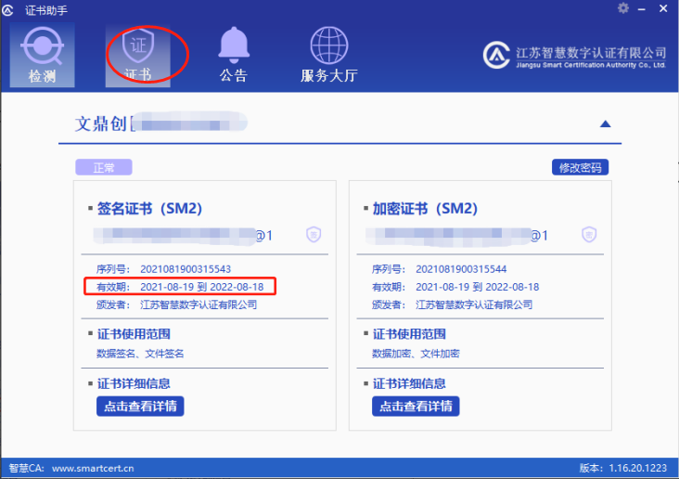
1、确认电脑中已安装智慧CA助手
下载地址：https://www.smartcert.cn/?list_28/61.html
2、打开智慧CA证书助手软件，点击【证书】按钮，确认检测到CA证书，证书到期前3个月可以操作延期。（过期也可以操作延期）
注意：若未检测到CA证书，点击【检测】按钮，重新检测后再操作
工作概述

Slide 3
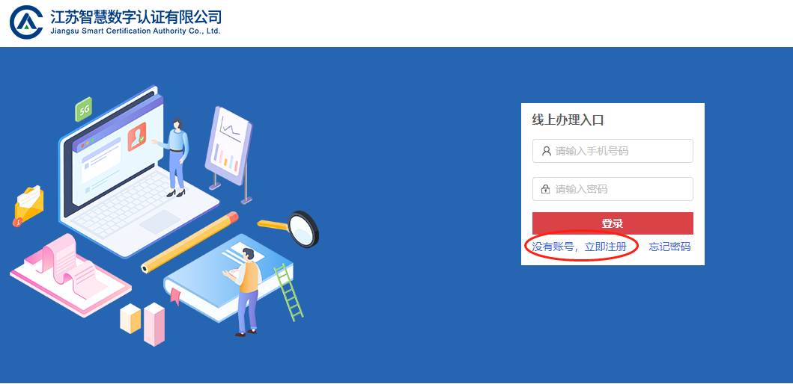
3、平台注册
请先打开在线平台网站，点击“没有账号，立即注册”完成注册。
网址：
http://online.smartcert.cn/user/login
（不支持IE浏览器，请使用360浏览器或搜狗浏览器极速模式）
工作概述
请在此添加文字说明，稻壳儿春秋广告模板。请在此添加字说明，稻壳儿春秋广告模板。请在此添加文字说明，稻壳儿春秋广告模板。请在此添加文字说明，稻壳儿春秋广告模板。
请在此添加文字说明，稻壳儿春秋广告模板。请在此添加文字说明，稻壳儿春秋广告模板。
注意：若忘记平台密码，可以点击【忘记密码】，按照提示重新设置平台密码。

Slide 4
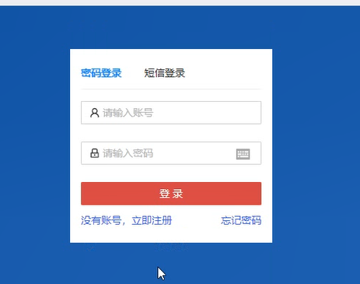
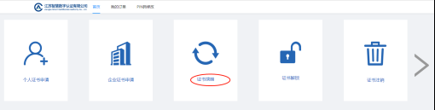
4、登录系统
注册完成后输入用户名、密码登录在线平台。
工作概述
5、证书延期
●在首页，点击【证书续期】

Slide 5
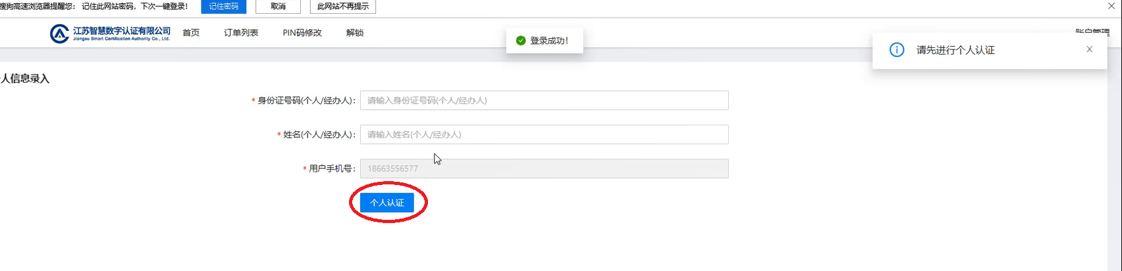
●首先进行【个人认证】
工作概述
●返回首页，点击【证书续期】

Slide 6
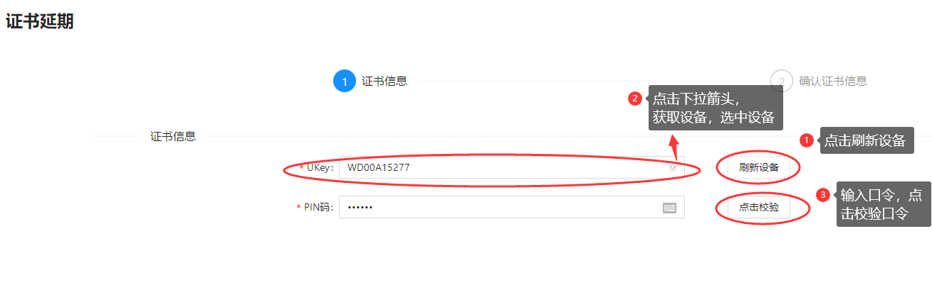
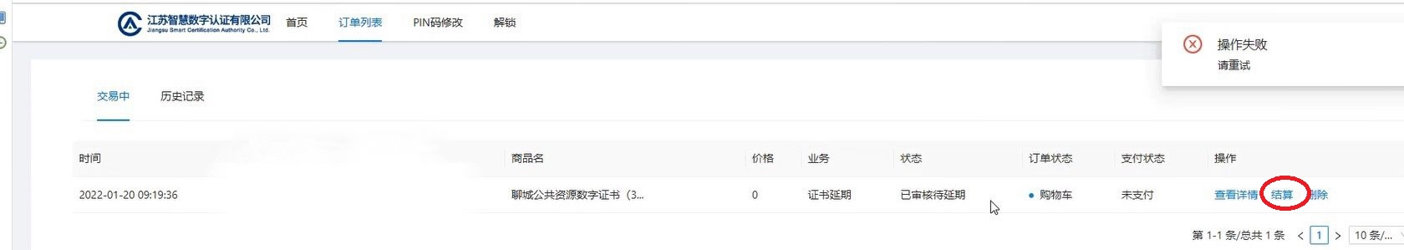
●点击刷新设备后，选中设备，输入口令校验口令
工作概述
●返回首页，点击订单列表

Slide 7
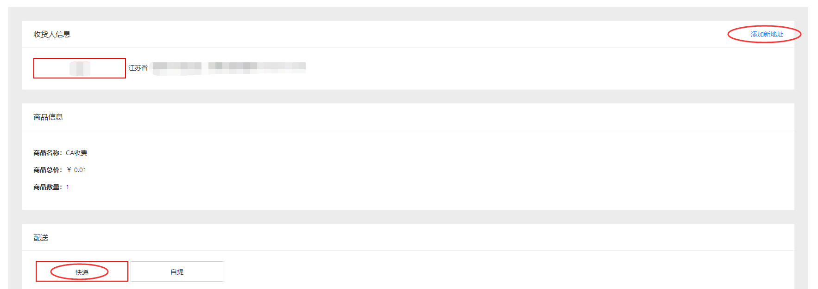
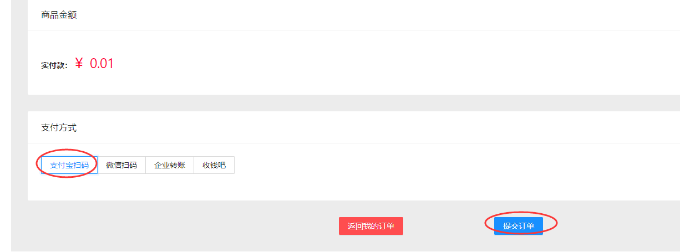
●填写经办人联系地址，选择快递
（无需邮寄证书，实际在线即可完成延期流程）
工作概述
●选择支付宝扫码（或企业转账方式付款）、点击【提交订单】

Slide 8
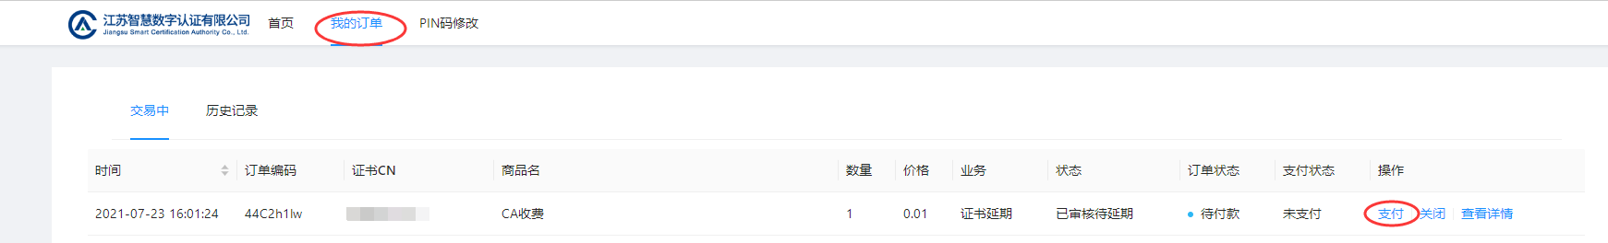
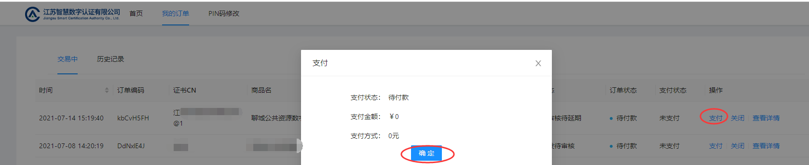
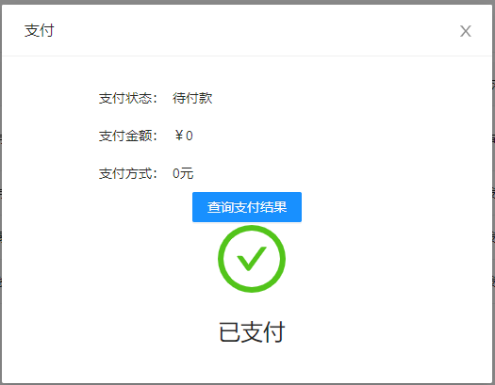
●返回【我的订单】，点击支付
（注意：不论免费或自费订单均要点击支付按钮，自费订单完成支付后订单提交成功，免费订单点击支付按钮后订单即提交成功）
工作概述

Slide 9
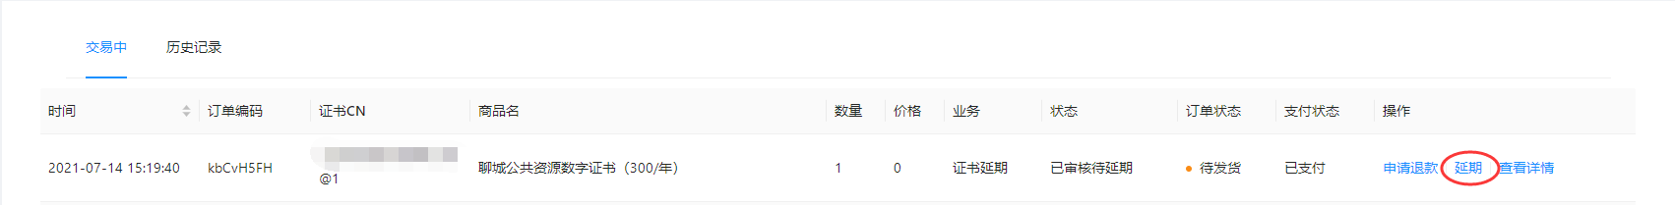
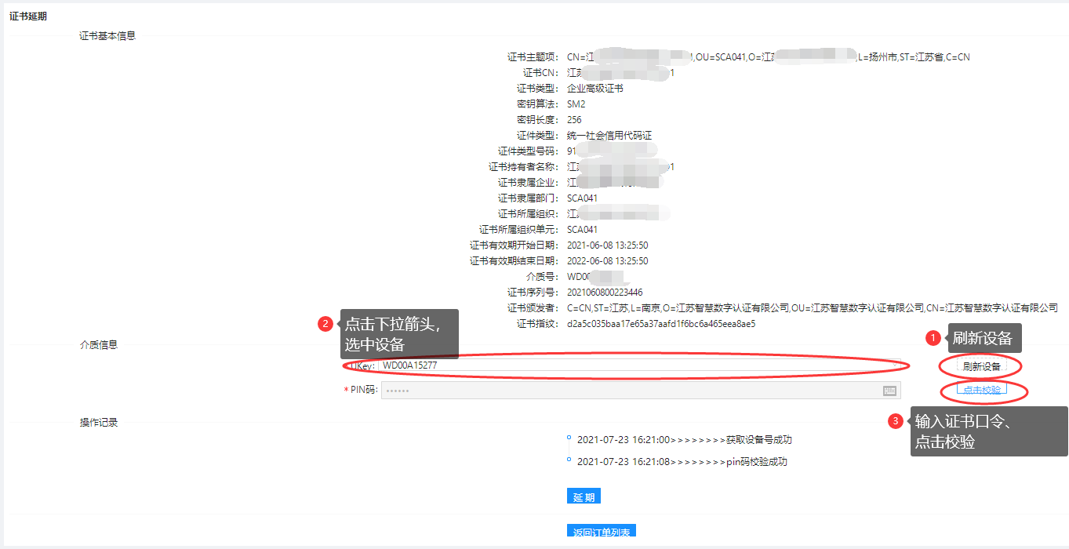
●点击【延期】按钮
●刷新设备后选中设备，验证证书口令
工作概述

Slide 10
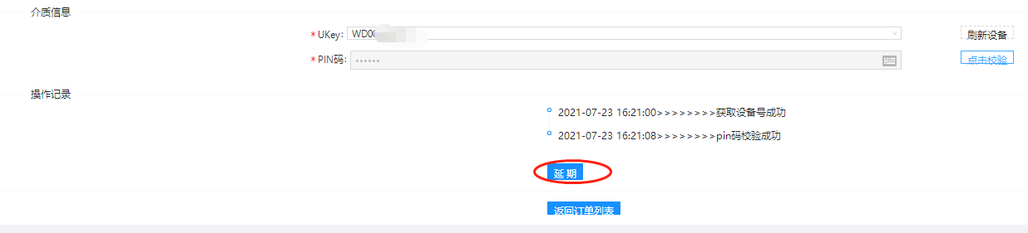
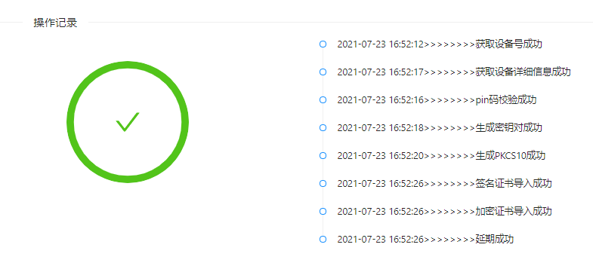
●点击【延期】按钮
●提示延期成功，代表延期操作完成。（延期默认延长一年有效期）
工作概述
●延期完成后，点击【我的订单】—【交易中】—【确认收货】。

Slide 11
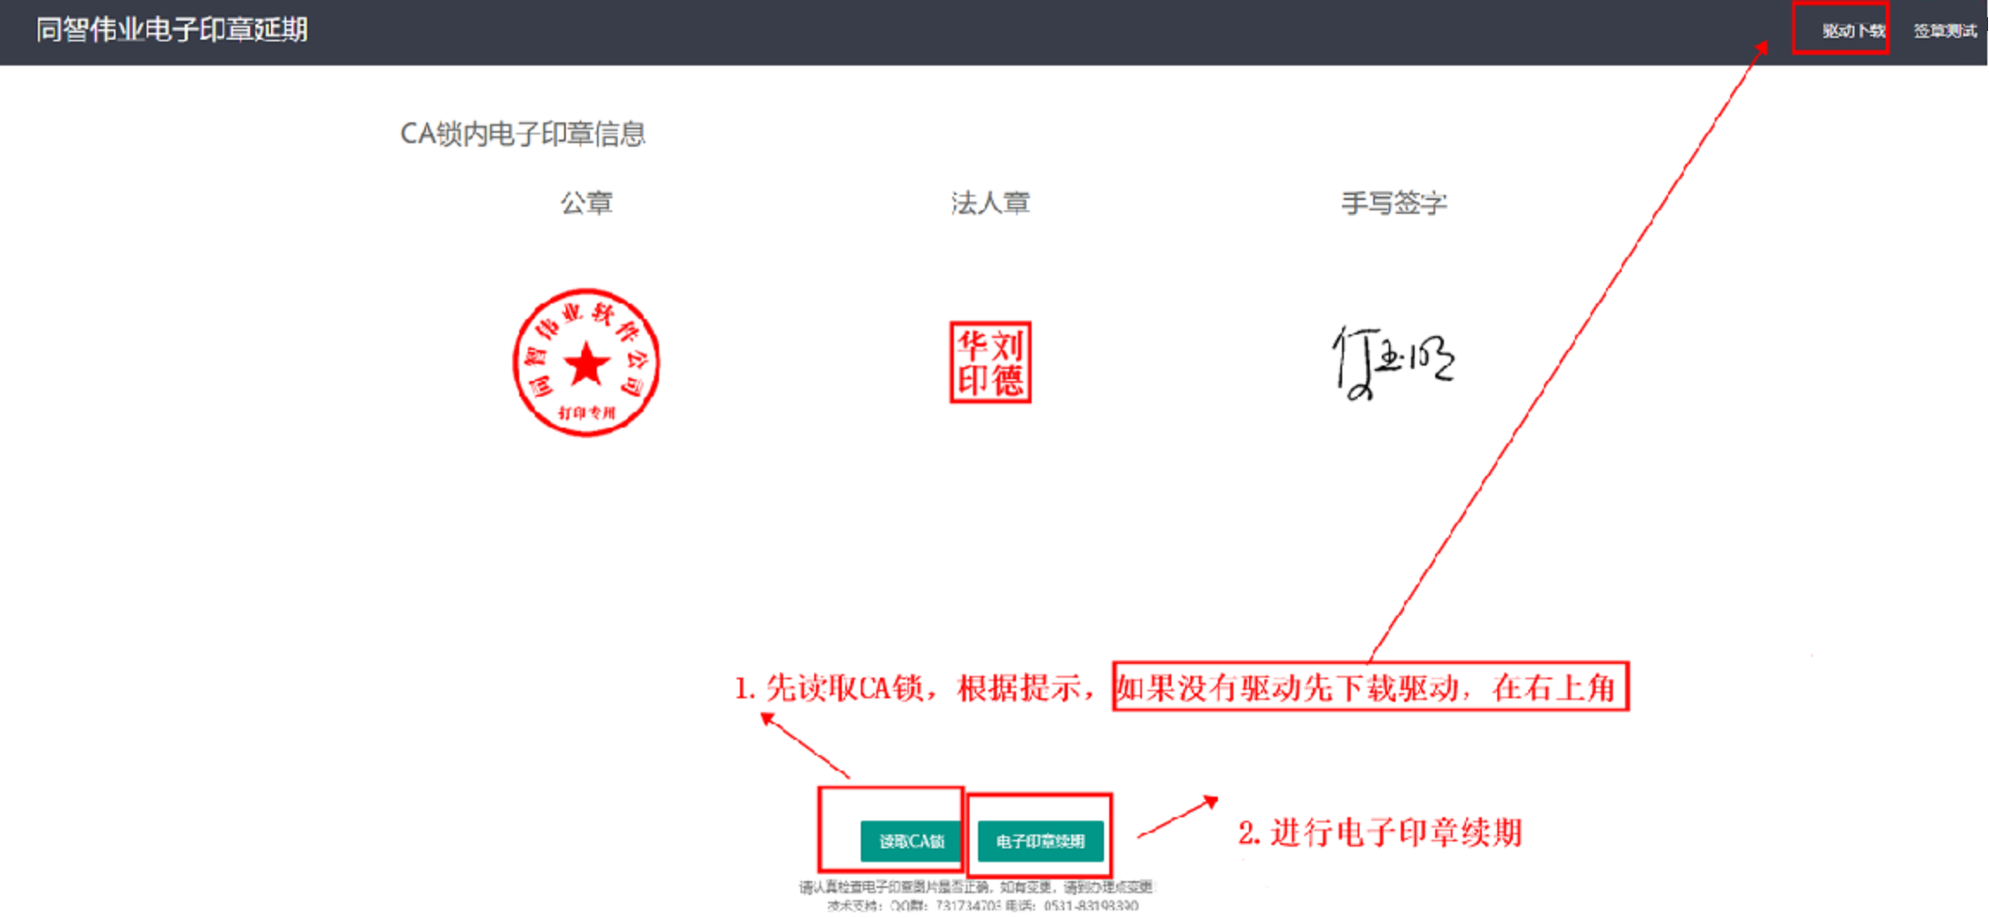
6、签章延期（山东公共资源项目需要操作延期延期）
●点击我的订单—历史记录—【后续操作】—印章延期进行签章延期！
●先点击读取CA锁，再点击电子印章续期，提示成功即可。
注意：1、操作前先点击右上角下载驱动并安装；（安装时需要退出360安全卫士、杀毒软件等；电脑上只插需要延期的证书。）
2、若延期时未显示需要延期的印章，将电脑日期向前调整（调整至证书到期日期之前）
工作概述

Slide 12
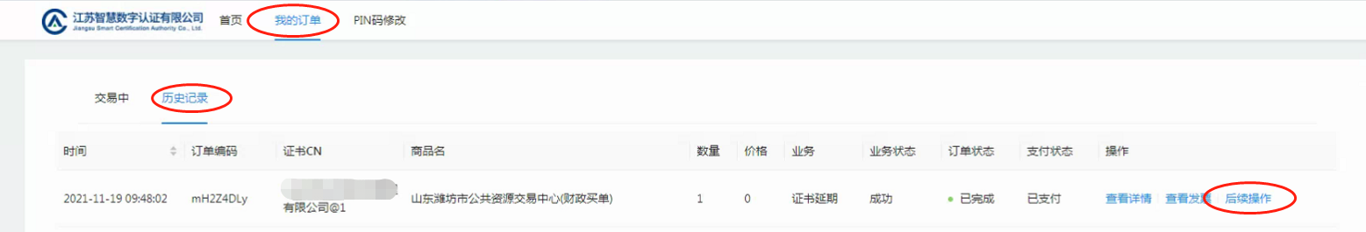
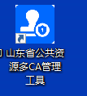

延期完成后，点击计算机桌面的多CA管理工具 ，点击—文件签章—测试成功代表签章延期成功。
工作概述

Slide 13
若有疑问，可以联系智慧CA。
客服热线：400-823-8788（工作日：9:00-17:30）
技术支持：19961895596（7*24小时）

